Slide 1
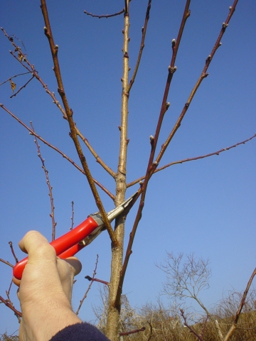
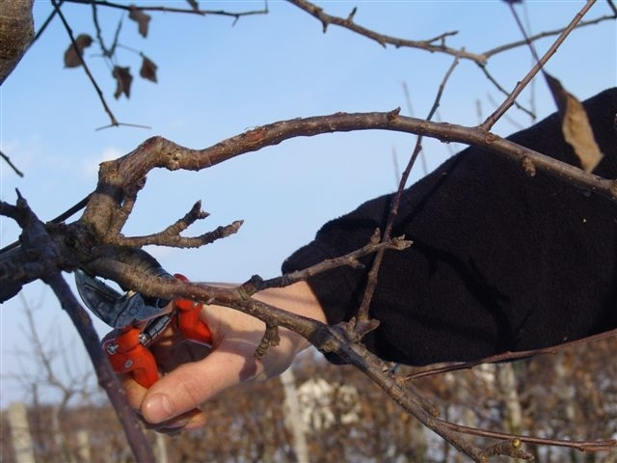
SPOMLADANSKA OPRAVILA SADOVNJAK - OBREZOVANJE

Slide 2
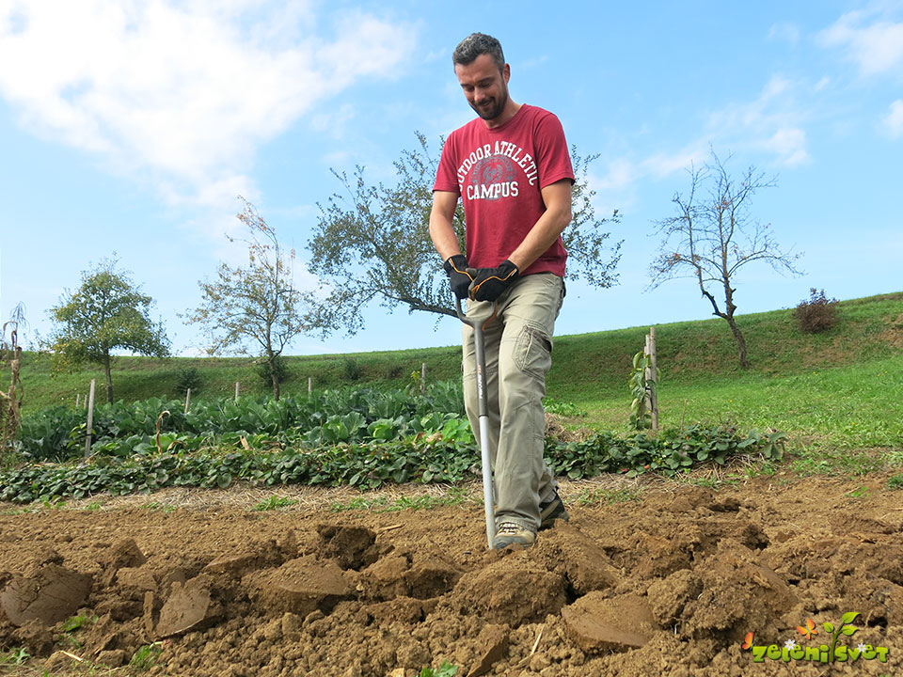
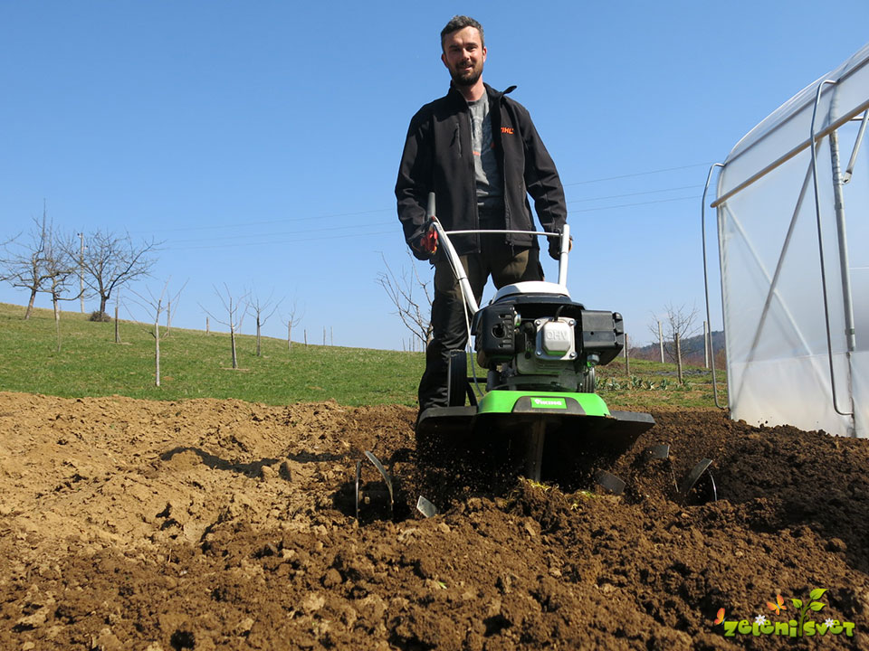
VRT, POLJE
LOPATIMO
ORJEMO

Slide 3
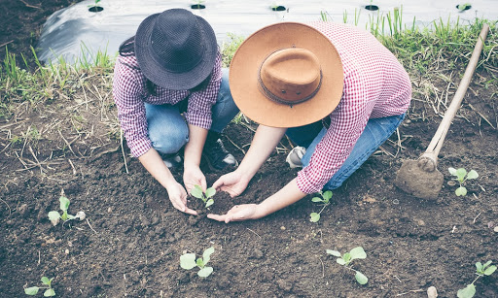
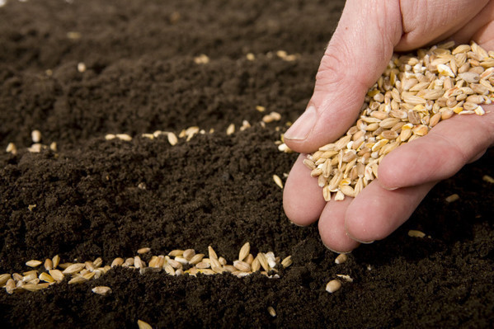
SEJEMO
MAJHNA SEMENA, KI JIH POSUJEMO
SADIMO
VEČJA SEMENA, KO V ZEMLJO VTAKNEMO VSAKO SEME POSEBEJ
SADIKE

Slide 4
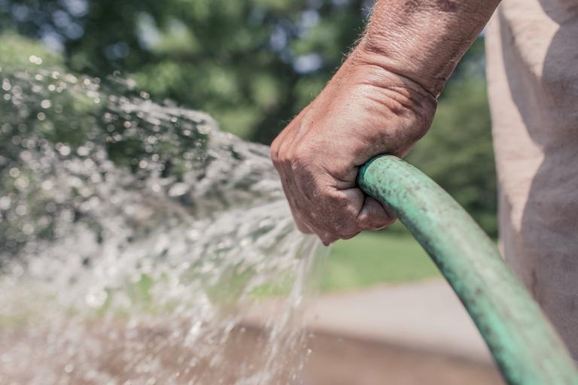
ZALIVAMO

Slide 5
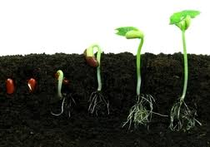
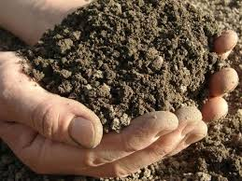
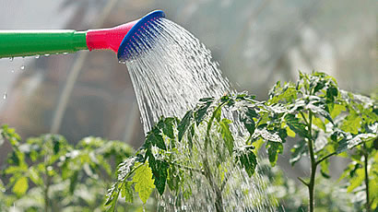
KAJ RASTLINE POTREBUJEJO ZA RAST
SVETLOBO
TOPLOTO
HRANO IZ ZEMLJE
VODA

